Slide 1
FUNDAMENTOS DE MACHINE LEARNING
Máquinas de Soporte Vectorial
No lineales y Regresión

Slide 2

FMY0100
Máquinas de Soporte Vectorial
No Lineales
Aunque los clasificadores SVM lineales son eficientes y funcionan sorprendentemente bien en muchos casos, muchos conjuntos de datos no se acercan siquiera a ser separables.
Un enfoque para manejar conjuntos de datos no lineales es añadir más características; en algunos casos, esto puede tener como resultado un conjunto de datos separable linealmente.

Slide 3
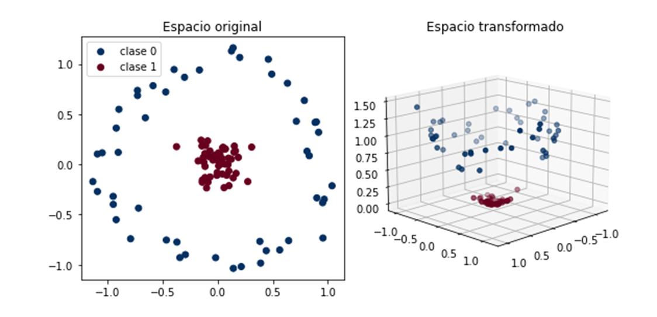
FMY0100
Máquinas de Soporte Vectorial
No Lineales
La figura izquierda muestra los datos en su espacio original (dos dimensiones). Claramente no es posible separarlos con un hiperplano.
La figura derecha muestra los datos en el espacio transformado (tres dimensiones). En este espacio si se pueden separar por un hiperplano.

Slide 4
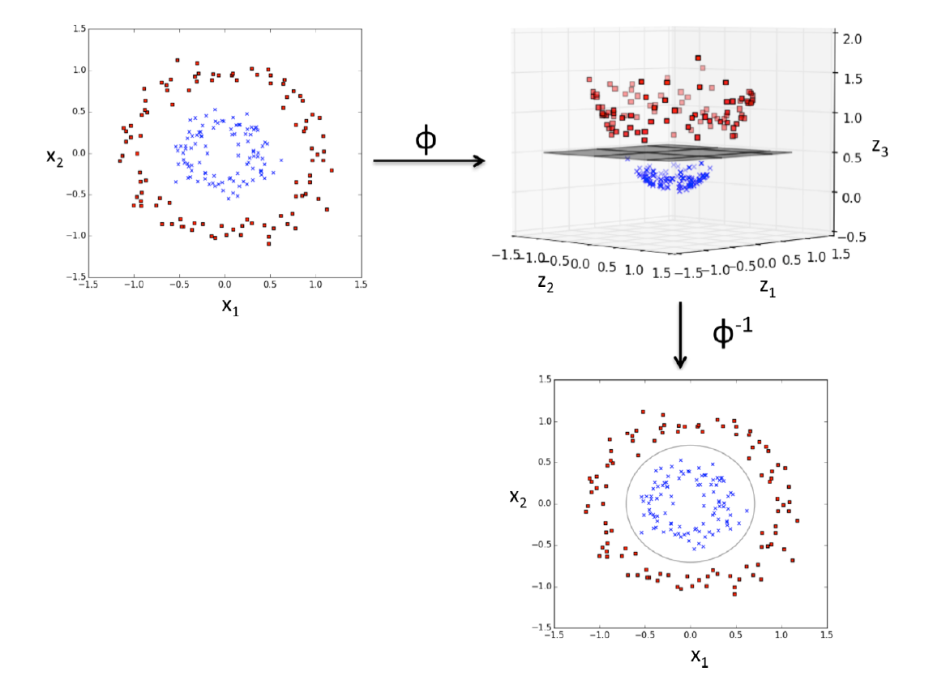
FMY0100
Máquinas de Soporte Vectorial
Truco del Kernel
La idea básica detrás de los métodos del kernel para manejar estos datos linealmente inseparables es crear combinaciones no lineales de las características originales para proyectarlas en un espacio de mayor dimensión a través de una función de mapeo, ᶲ , donde los datos se vuelven linealmente separables.

Slide 5
Regresión SVM

Slide 6
FMY0100
Máquinas de Soporte Vectorial
Regresión
Como hemos mencionado antes, el algoritmo SVM es versátil: no sólo soporta clasificación lineal y no lineal, sino también soporta regresión lineal y no lineal.
Aprende Machine Learning con Scikit-Learn,
Keras y TensorFlow
A. Géron

Slide 7
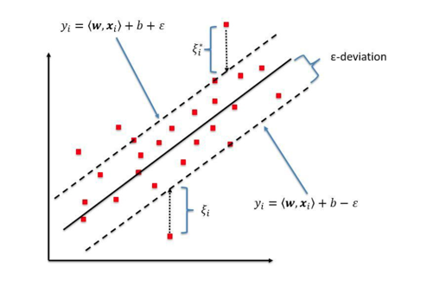

FMY0100
Máquinas de Soporte Vectorial
Regresión
Para utilizar SVM en regresión en vez de clasificación, el truco está en invertir el objetivo: en vez de intentar ajustar el margen más grande posible entre dos clases, la regresión SVM intenta encajar tantas instancias como sea posible dentro del margen, mientras limita las instancias fuera de este.
La anchura del margen está controlada por un hiperparámetro ɛ.
Así, la función queda acotada por este parámetro:
Aprende Machine Learning con Scikit-Learn,
Keras y TensorFlow
A. Géron

Slide 8
RESUMEN
SVM no lineales
SVM regresión

